Slide 1
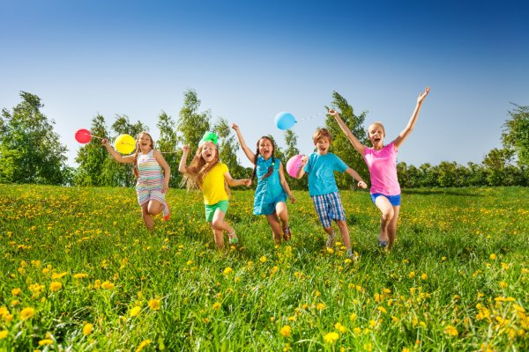
Отдых с ребенком лето
Май
2020

Slide 2
Лето прекрасное время года.
Долгожданный отдых - это заслуженная награда за долгие дни работы, быта, заботы. Семейный отдых – это максимально возможное количество времени, которое вы можете уделить своему ребенку. Для ребенка – это долгожданное событие, которое он тоже ждал весь год.
Чтобы отдых принес только удовольствие вам и вашему ребенку постарайтесь соблюдать некоторые правила:

Slide 3
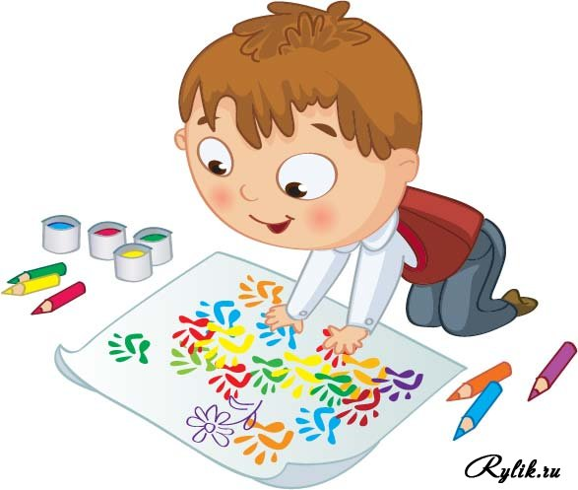
Если вы решили заниматься со своим ребенком, помните, что эти занятия должны быть короткими и проводить их лучше в утренние часы. Ваша задача расширять кругозор детей, соединяя имеющиеся знания и жизненный опыт ребенка.

Slide 4
Отвлекайте ребенка от телевизора и компьютера, проводите все свободное время на свежем воздухе, катайтесь на велосипеде, самокате, роликах, играйте в футбол.
Лето – это укрепление здоровья ребенка и от того как он отдохнет во многом зависит его здоровье весь следующий учебный год.

Slide 5
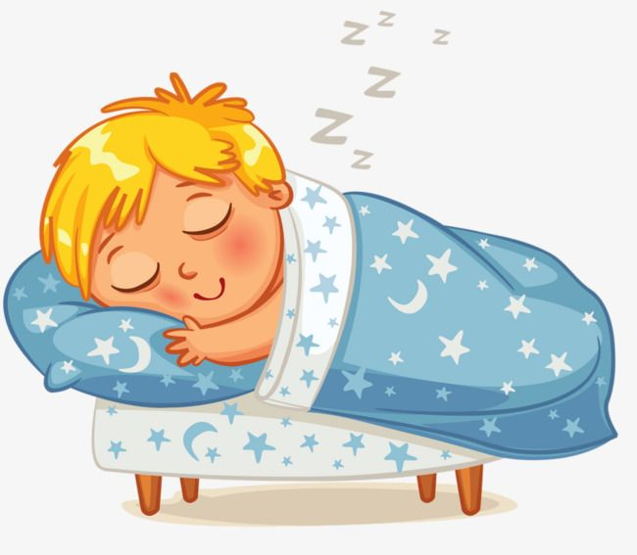
Старайтесь соблюдать режим дня, иначе очень трудно к нему возвращаться в сентябре. Не забывайте, что недосыпание развивает неврозы, возрастает утомление. Ребенок должен спать не менее 10 часов.

Slide 6
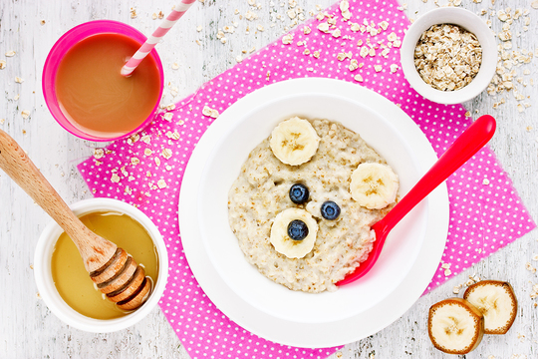
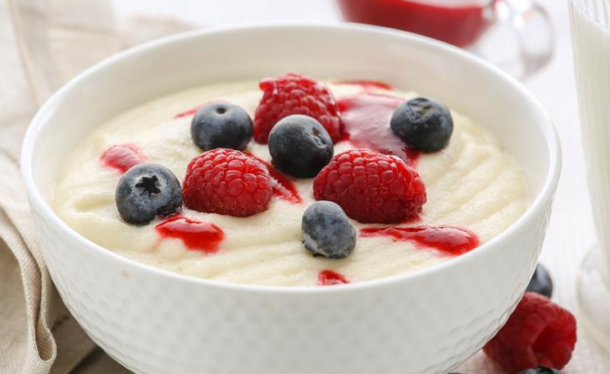
Следите за питанием ребенка.
Мороженое, газировка, фаст-фуд не принесет здоровья вашему ребенку.

Slide 7
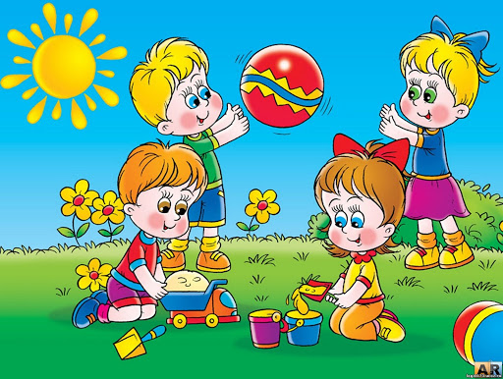
Выбирайте только те виды отдыха, которые устроят вас и вашего ребенка.

Slide 8
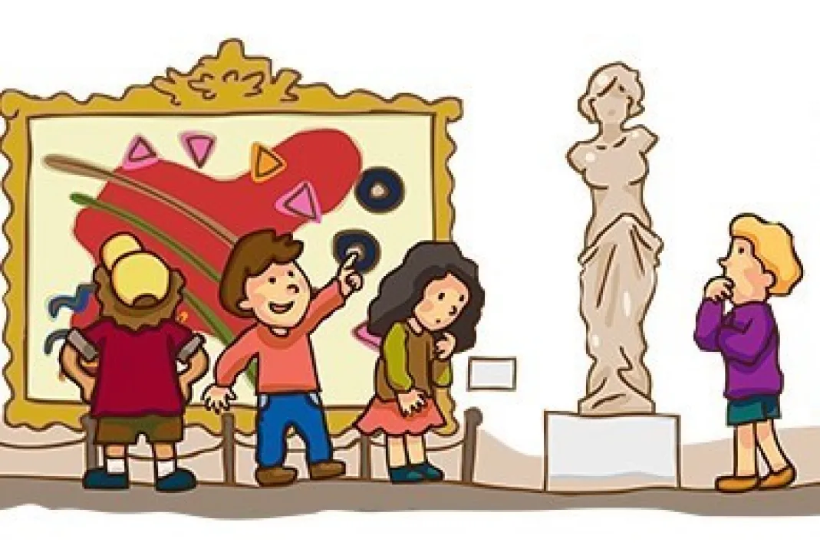
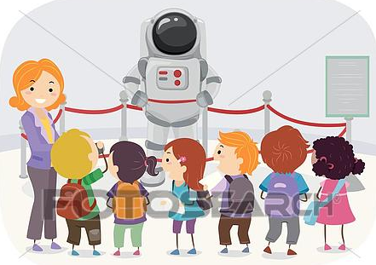
Планируя экскурсию на отдыхе, обсудите с ребенком заранее, как он к этому относится, если реакция негативна, попробуйте найти компромисс.
Попробуйте найти другую экскурсию, которая интересна и вашему ребенку. Советуйтесь с ребенком, будьте внимательным слушателем, ценность общения не в количестве времени, а в качестве общения (внимание, уважение, понимание).

Slide 9
Отдых – это хорошо.
Солнце – это прекрасно.
Морской воздух, купание – это хорошо.
Экзотика – это хорошо.
Неорганизованный отдых – плохо!
Отсутствие тени – плохо!
Многочасовое купание – плохо!
Заморские инфекции – опасно!

Slide 10
Впереди три месяца летнего отдыха.
Интересного лета, хорошего настроения, здоровья!

Slide 11
Спасибо за внимание!

